Slide 1

Název školy | Gymnázium, střední odborná škola, střední odborné učiliště a vyšší odborná škola, Hořice
Číslo projektu | CZ.1.07/1.5.00/34.0873
Název materiálu | Hrách rolní – peluška
Autor | Ing. Jitka Krobová
Tematická oblast | Pěstování rostlin pro 2. a 3. ročník agropodnikání
Ročník | Třetí ročník agropodnikání
Datum tvorby | 1.4.2013
Anotace | Žáci se seznámí s hospodářským významem, technologií pěstování a výnosem hrachu rolního
Metodický pokyn | Výukový materiál je ve formě prezentace, ve kterém žáci pochopí technologii pěstování hrachu rolního

Slide 2
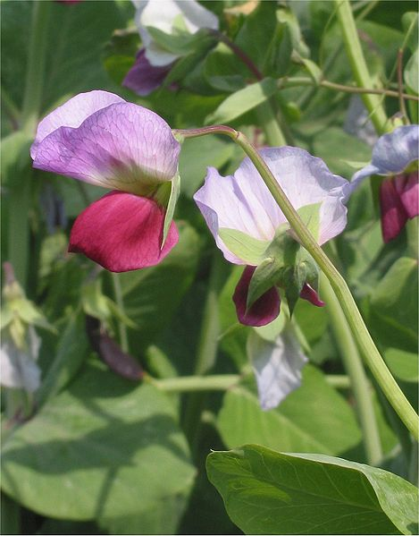
Hrách rolní– pisum sativum con. arvense
Obr.1

Slide 3
hospodářský význam
Peluška se využívá převážně v pícninářství, pěstuje pro zelené krmení nebo na výrobu siláží
Dává se do směsí jednoletých pícnin (oves), které zároveň plní podpůrnou funkci
Pro vyšší obsah dusíkatých látek je vhodným komponentem ve směskách s glycidovými pícninami (kukuřice)

Slide 4
Biologická charakteristika
Hrách setý rolní má podobné vlastnost jako hrách setý
List: sudozpeřený, zakončený úponky, s palisty.
V úžlabí listového řapíku bývá antokyanová skvrna
Květ: je červenofialový
Semena: jsou různobarevná často skvrnitá

Slide 5
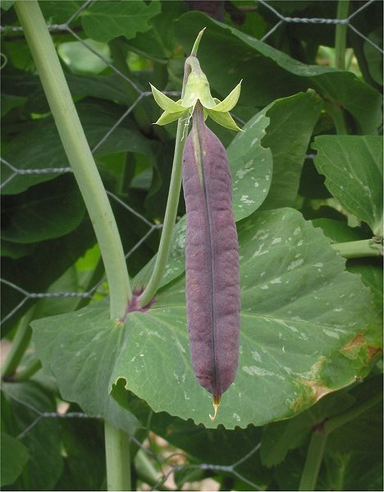
List hrachu setého rolního
Antokyanová skvrna
Obr.2

Slide 6
Nároky na prostředí
Peluška má skromnější nároky než hrách
Pěstuje se v chladnějších oblastech, na písčitých a sušších půdách
Optimální podmínky jsou v řepařské oblasti
Peluška je dobrá předplodina pro obilniny (přerušovač) a cukrovku
Na stejném pozemku by neměla být pěstována dříve než za 3 - 4 roky

Slide 7
Příprava půdy pro pelušku
Na podzim provedeme podmítku a aplikaci fosforečných a draselných hnojiv
Orba na 24 cm
Na jaře smykování a vláčení
Kypření do hloubky 5–7 cm
Urovnání pozemku je důležité pro vyrovnanost porostu a omezení sklizňových ztrát

Slide 8
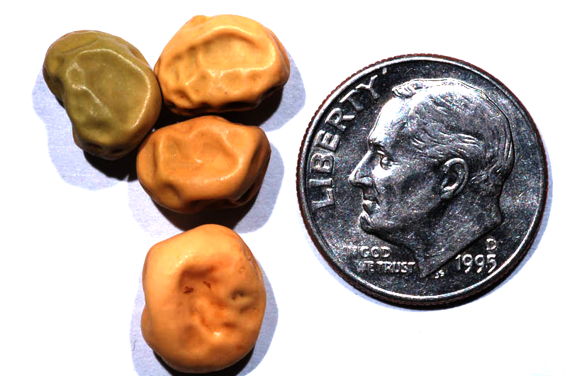
VýSev pelušky
Termín setí: brzo na jaře
Výsevek: je 1–1,2 MKS což představuje 120–180 kg/ha
Šířka řádků: 12,5–15 cm
Hloubka setí: 5–7 cm
Obr.3

Slide 9
Sklizeň pelušky
Nejvhodnější doba sklizně pelušky je na počátku kvetení
Pro získání silážní píce se sklízí po rozkvětu
Porost hrachu je pro výrobu hrachových siláží sklízený ve voskově-mléčné zralosti (konec června až začátek července)
Obsah sušiny je 30 - 31 %
Výnos zrna 2 t/ha

Slide 10
Otázky k opakování
1. Uveďte hlavní rozpoznávací znaky pelušky a hrachu setého.
2. Zařaďte hrách rolní do osevního postupu.
3. Určete výnos hrachu rolního.
4. Charakterizujte hospodářský význam hrachu rolního.
5.Uveďte výsevek u hrachu rolního.

Slide 11
POUŽITÉ ZDROJE
TEKSL, Milan. Pěstování rostlin: učebnice pro střední zemědělské školy. Vyd. 1. Praha: Credit, 1996. 300 s. ISBN 80-901-6457-9
Pokud není uvedeno jinak, jsou použité objekty vlastní originální tvorbou autora
Materiál je určen pro bezplatné používání pro potřeby výuky a vzdělávání na všech typech škol a školských zařízení. Jakékoliv další využití podléhá autorskému zákonu. Veškerá vlastní díla autora (fotografie, videa) lze bezplatně dále používat i šířit při uvedení autorova jména
Kuchtík, F., Procházka, I., Teksl, M., Valeš, J.: Pěstování rostlin II. - Celostátní učebnice pro střední zemědělské školy. Nakladatelství FEZ, Třebíč, 1995
Obr.1
http://commons.wikimedia.org/wiki/File:Blauwschokker_Kapucijner_rijserwt_bloem_Pisum_sativum.jpg
Obr. 2
http://commons.wikimedia.org/wiki/File:Blauwschokker_Kapucijner_rijserwt_Pisum_sativum.jpg
Obr. 3
http://commons.wikimedia.org/wiki/File:Pisum_sativum_var._arvense_seeds.JPG

